Slide 1
耶和华所定的日子
玛拉基书三13-四6

Slide 2
平行交叉结构
A 引言：百姓顶撞上帝刚硬心灵
B 那日子 神要作拣选的工作
C 那日子 神要毁灭行恶的
C’ 那日子公义日头医治百姓
B’ 那日子义人必践踏恶人
A’ 呼召：百姓纪念律法回转心灵

Slide 3
引言：百姓的顶撞
3:13 耶和华说：“你们用话顶撞我，你们还说：‘我们用什么话顶撞了你呢？’
3:14 你们说：‘侍奉 神是徒然的，遵守 神所吩咐的，在万军之耶和华面前苦苦斋戒，有什么益处呢？
3:15 如今我们称狂傲的人为有福，并且行恶的人得建立；他们虽然试探 神，却得脱离灾难。’”

Slide 4
一、拣选的日子
3:16 那时，敬畏耶和华的彼此谈论，耶和华侧耳而听，且有纪念册在他面前，记录那敬畏耶和华、思念他名的人。
3:17 万军之耶和华说：“在我所定的日子，他们必属我，特特归我。我必怜恤他们，如同人怜恤服侍自己的儿子。
3:18 那时你们必归回，将善人和恶人，侍奉 神的和不侍奉 神的，分别出来。”

Slide 5
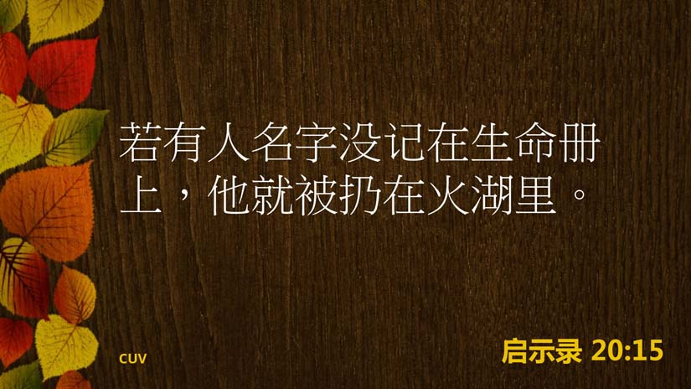
侧耳而听和生命册

Slide 6
他们必属我，特特归我
我必怜恤他们，
如同人怜恤服侍自己的儿子。

Slide 7
二、审判的日子
4:1 万军之耶和华说：“那日临近，势如烧着的火炉，凡狂傲的和行恶的必如碎秸，在那日必被烧尽，根本枝条一无存留。

Slide 8
三、医治的日子
4:2 但向你们敬畏我名的人必有公义的日头出现，其光线（原文是翅膀）有医治之能。你们必出来跳跃如圈里的肥犊。
4:3 你们必践踏恶人；在我所定的日子，他们必如灰尘在你们脚掌之下。这是万军之耶和华说的。

Slide 9
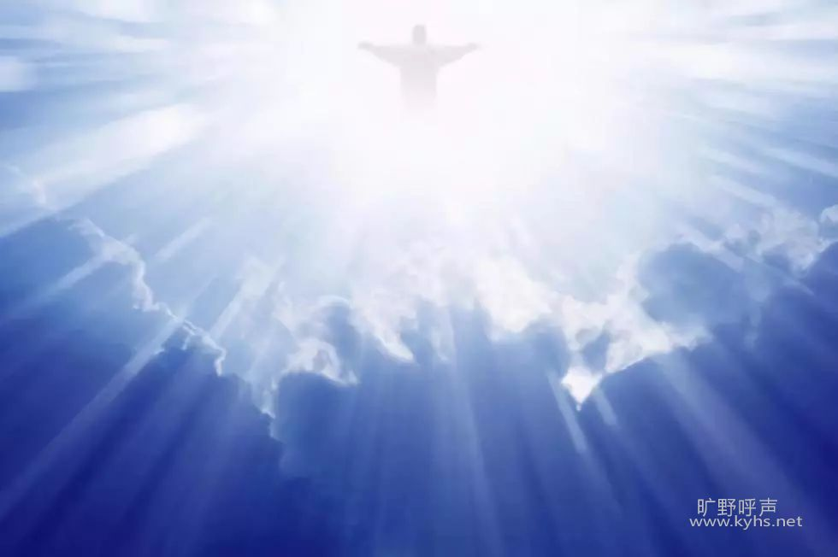
公义如日头出现

Slide 10
呼召：百姓当纪念律法回转心灵
4:4 “你们当记念我仆人摩西的律法，就是我在何烈山为以色列众人所吩咐他的律例典章。
4:5 “看哪，耶和华大而可畏之日未到以前，我必差遣先知以利亚到你们那里去。
4:6 他必使父亲的心转向儿女，儿女的心转向父亲，免得我来咒诅遍地。”

Slide 11
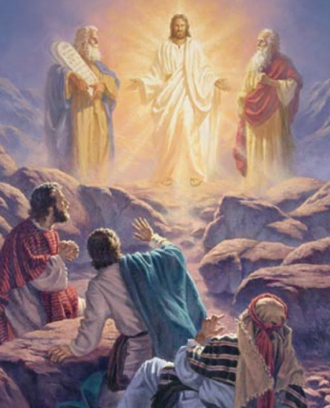
摩西和以利亚

